Slide 1


TRƯỜNG TIỂU HỌC ÁI MỘ A
Bài giảng điện tử Toán lớp 1
LÀM QUEN VỚI
PHÉP CỘNG – DẤU CỘNG

Slide 2
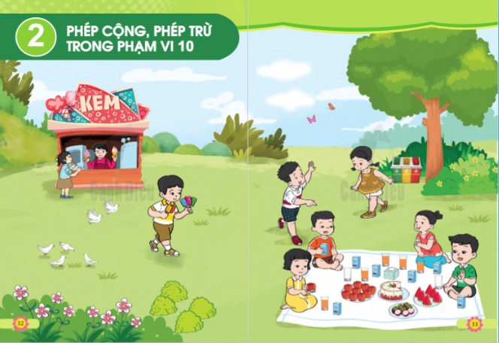

Slide 3
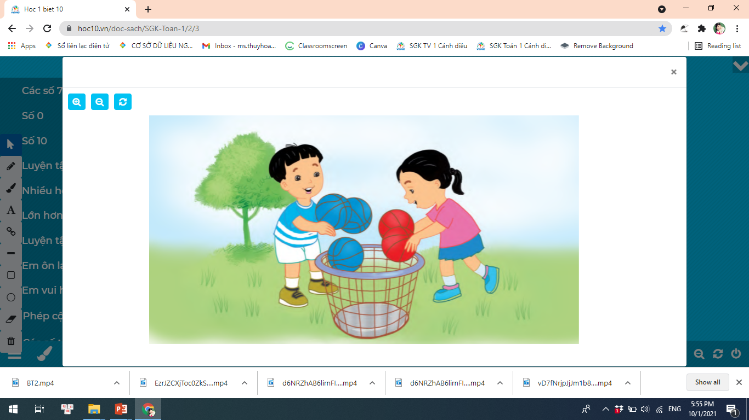
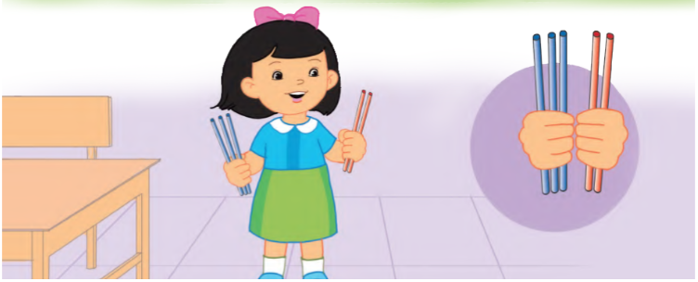

Slide 4
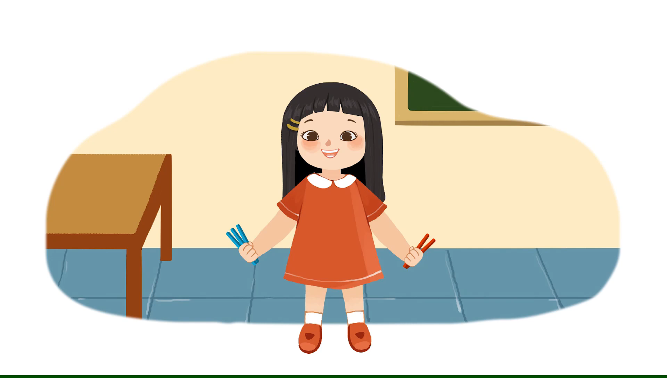

Slide 5
3 2 = 5
+
Ba cộng hai bằng năm

Slide 6
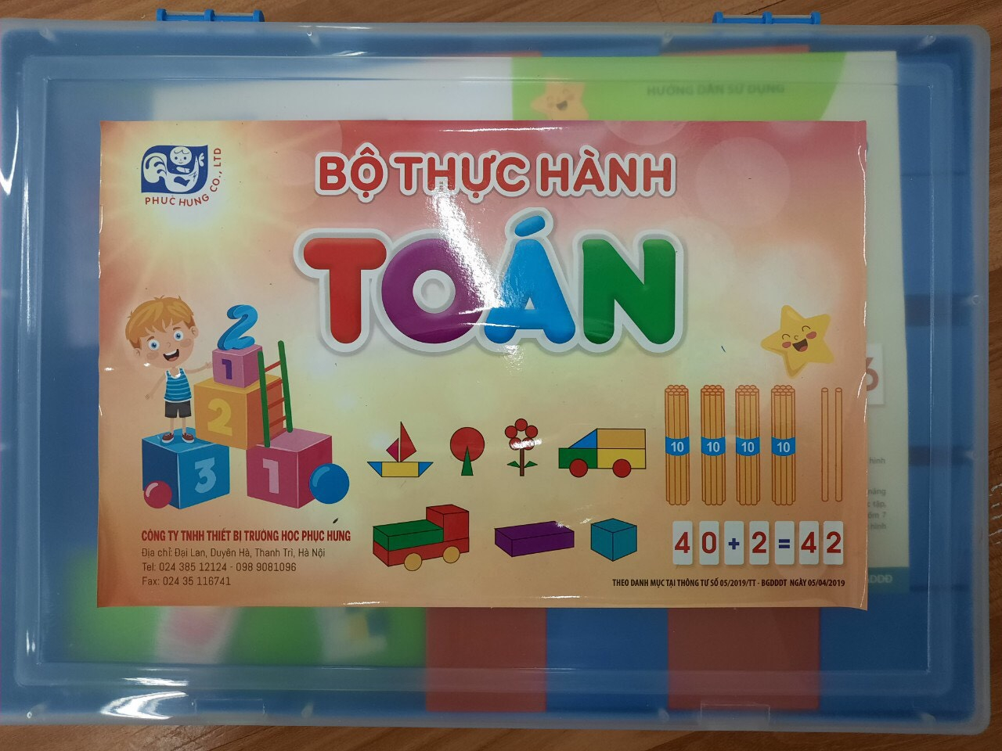
1 + 4 = 5
Một cộng bốn bằng năm

Slide 7



Slide 8
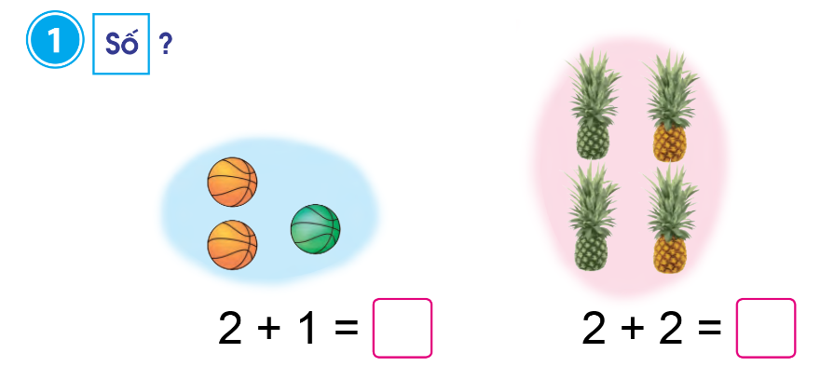
3
4

Slide 9
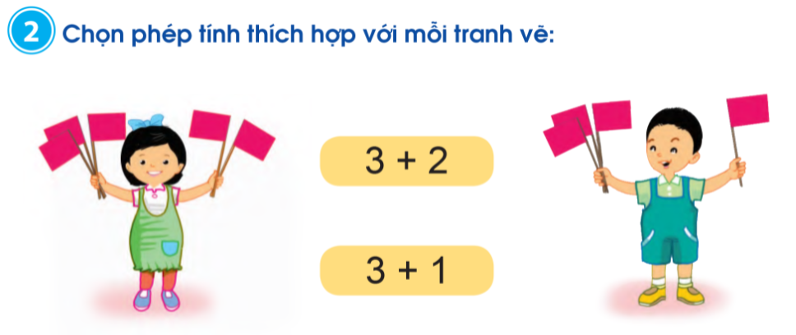

Slide 10
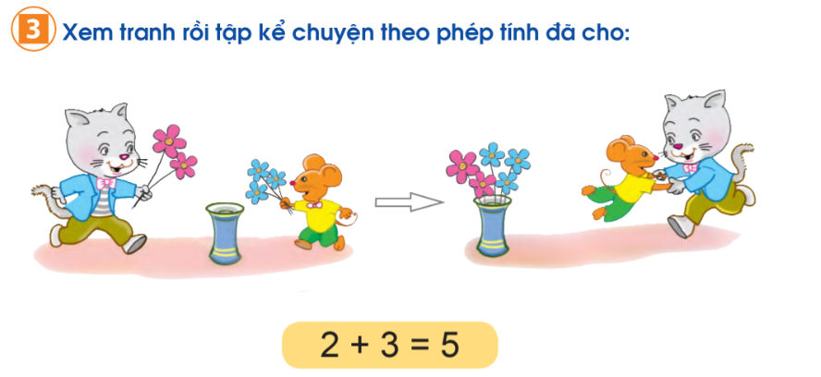

Slide 11

DẶN DÒ
Chuẩn bị bài sau:
LÀM QUEN VỚI PHÉP CỘNG – DẤU CỘNG
(tiếp theo)

